Slide 1
Августовский педагогический совет
«Ключевые ориентиры развития системы образования города Райчихинска: от задач к решениям»
Гусенкова Лариса Александровна, начальник управления образования г.Райчихинска
2018 год

Slide 2
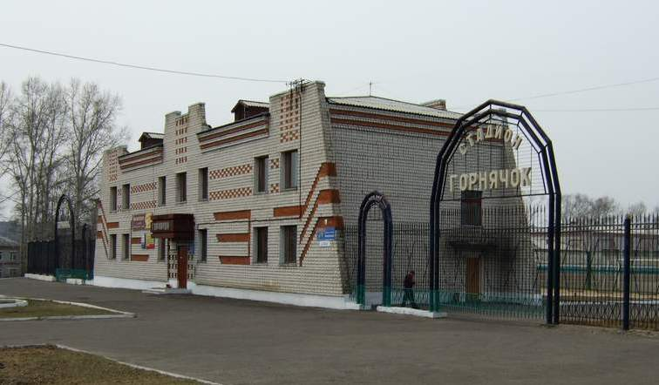
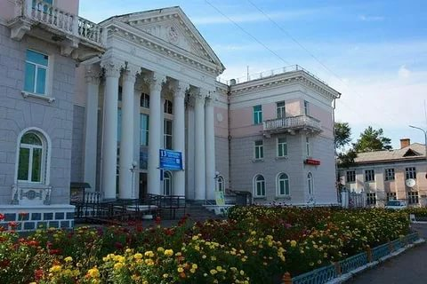
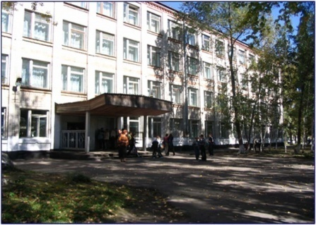
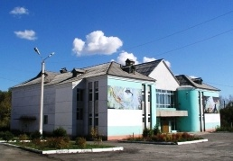
Система образования города Райчихинска
10 образовательных учреждений, 23 здания;
2629 обучающихся общеобразовательных учреждений
1027 воспитанников дошкольных образовательных учреждений
2286 детей в сфере дополнительного образования
597 сотрудников, из них педагогов – 297.

Slide 3
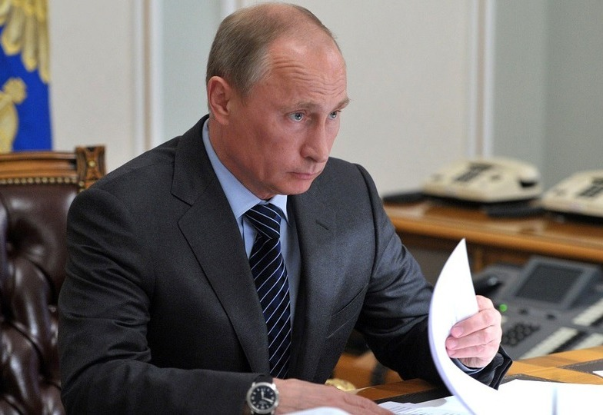
УКАЗ ПРЕЗИДЕНТА РОССИЙСКОЙ ФЕДЕРАЦИИ
от 07.05.2018 № 204
«О НАЦИОНАЛЬНЫХ ЦЕЛЯХ И СТРАТЕГИЧЕСКИХ ЗАДАЧАХ
РАЗВИТИЯ РОССИЙСКОЙ ФЕДЕРАЦИИ НА ПЕРИОД ДО 2024 ГОДА»
ВОПРОСОВ СФЕРЫ ОБРАЗОВАНИЯ КАСАЮТСЯ 2 НАЦИОНАЛЬНЫХ ПРОЕКТА:
«ДЕМОГРАФИЯ» и «ОБРАЗОВАНИЕ»

Slide 4
Национальный проект (программа) по направлению «Образование»
Цели проекта:
ФП «Современная школа»
ФП «Успех каждого ребенка»
ФП «Поддержка семей, имеющих детей»
ФП «Цифровая образовательная среда»
ФП «Учитель будущего»
ФП «Молодые профессионалы»
ФП «Новые возможности для каждого»
ФП «Социальная активность»
ФП «Повышение конкурентоспособности российского высшего образования»
ФП «Социальные лифты для каждого»
Обеспечение глобальной конкурентоспособности российского образования, вхождение РФ в число 10 ведущих стран мира по качеству общего образования
Воспитание гармонично развитой и социально ответственной личности на основе духовно-нравственных ценностей народов РФ, исторических и национально-культурных традиций

Slide 5
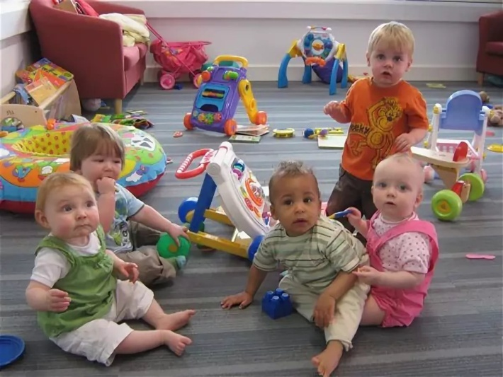
Федеральный проект «Создание яслей – содействие трудовой занятости женщин» (Нац.проект «Демография»)
ДЛЯ ЧЕГО?
- Дефицит мест в ДОУ для детей в возрасте от 2 мес. до 3 лет. Женщины, имеющие детей такого возраста не могут выйти на работу.
ЧТО ТРЕБУЕТСЯ СДЕЛАТЬ?
- создание дополнительных мест в государственных (муниципальных) детских садах для детей в возрасте от 2 месяцев до 3 лет
предоставлять субсидии на создание дополнительных мест в организациях, осуществляющих образовательную деятельность по образовательным программам дошкольного образования для детей в возрасте до 3 лет, созданных в рамках поддержки негосударственных форм ДО и ГЧП
- стимулировать предпринимательскую деятельность граждан с целью создания групп по присмотру за детьми дошкольного возраста
- Предоставлять гранты на создание групп по присмотру за детьми, включая оформление документов для регистрации, а также оснащение помещения необходимым оборудованием
- Профессионально обучить нянь, оказывающих услуги по присмотру и уходу за детьми
КАКОВ РЕЗУЛЬТАТ?
- Создание условий для осуществления трудовой деятельности женщин, имеющих детей, включая достижение 100%-ной доступности (к 2021 году) дошкольного образования для детей в возрасте до 3-х лет

Slide 6
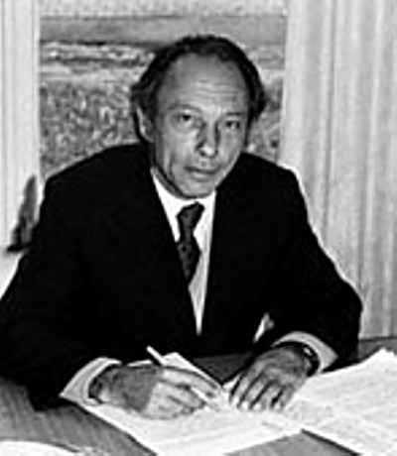
«Быть готовым к школе – это не значит уметь читать, писать и считать. Быть готовым к школе – значит быть готовым всему этому научиться». Леони́д Абра́мович Ве́нгер, советский и российский психолог, один из ведущих исследователей психического развития дошкольников
ГЛАВНАЯ ЦЕЛЬ – формирование личностных качеств, раскрытие потенциала ребенка, привитие ему желания познавать новое, социализировать его в сложной окружающей среде.

Slide 7
Результаты мониторинга готовности обучающихся дошкольных учреждений к обучению в школе
Высокий уровень – 64,9% дошкольников;
Средний уровень – 31,4%;
Низкий уровень – нет;
Требуется корректирующая работа
педагога - 2,1% детей;
Требуется внимание специалистов
– 1,6% детей.

Slide 8
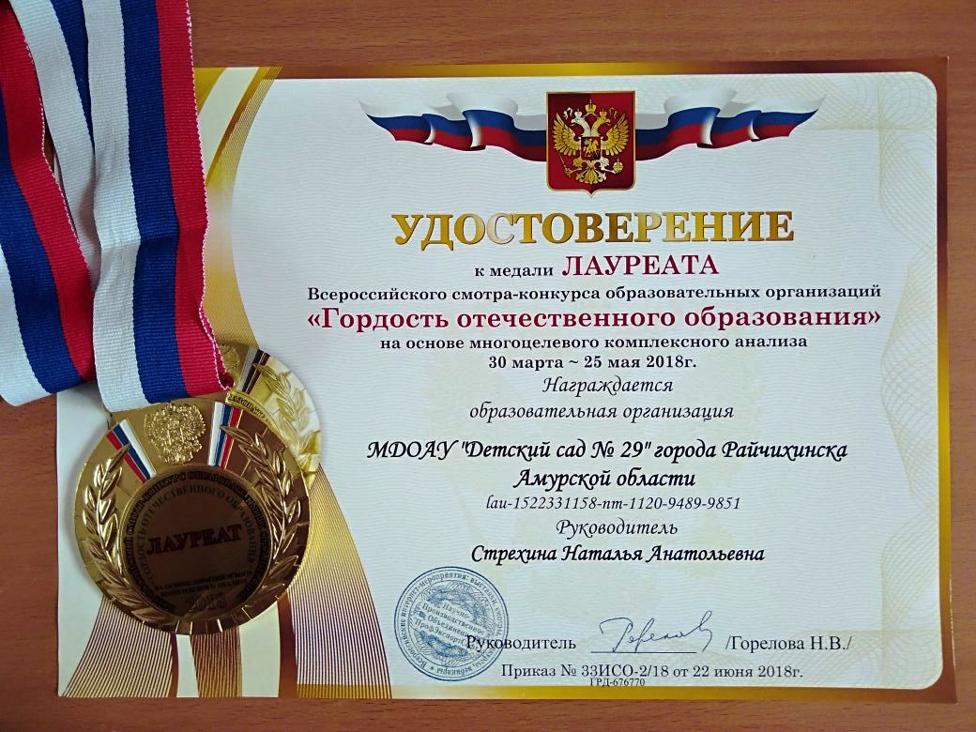
Наши достижения!
Победитель областного конкурса
"Воспитатель года Амурской области 2018"
Валентина Константиновна Гармаш,
воспитатель детского сада№2.

Slide 9
Федеральный проект «СОВРЕМЕННАЯ ШКОЛА»
ЧТО ТРЕБУЕТСЯ СДЕЛАТЬ?
- Обновить МТБ, образовательные программы и методики, в т.ч. в организациях, работающих исключительно по адаптированным программам
- Создать МТБ в центрах коллективного пользования для реализации образовательных программ цифрового и гуманитарного профилей в сельской местности и малых городах;
Внедрить систему оценки качества общего образования на основе практики международных исследований
Создать новые (современные) места в школах, в т.ч. в малых городах и сельской местности
Обновить содержание
и усовершенствовать методы
обучения предметной области
«Технология».
Вовлечь обучающихся школ
в различные формы
сопровождения и
наставничества
ДЛЯ ЧЕГО?
Школа отстала от требований окружающего мира, и этот разрыв увеличивается. Доля детей, которым интересно учиться, падает в два раза с 5 по 9 класс.
Материальная среда обучения не позволяет реализовывать современные образовательные методики и технологии
Проблема двухсменного обучения в школах.
КАКОВ РЕЗУЛЬТАТ?
Внедрение новых методов обучения и воспитания, образовательных технологий
Создание необходимых инфраструктурных условий (Сокращение второй смены, обновление материально-технической базы в школах)
Рост качества жизни населения

Slide 10
Итоги 2017-2018 учебного года
 | Число учащихся на конец года | Успеваемость, % | Качество знаний, %
Начальное общее образование | 1104 | 99,9% | 53,5%
Основное общее образование | 1321 | 99,5% | 35,6%
Среднее общее образование | 171 | 100% | 61,9%
Итого: | 2596 | 99,7% | 43,9%

Slide 11
Итоги 2017-2018 учебного года
Учебный год | Число учащихся на конец года | Успеваемость, % | Качество знаний, %
2012-2013 | 3269 | 98,7 | 42,3
2013-2014 | 2483 | 99,2 | 41,1
2014-2015 | 2466 | 99,8 | 43,3
2015-2016 | 2442 | 99,4 | 43,5
2016-2017 | 2584 | 98,6 | 44,4
2017-2018 | 2596 | 99,7 | 43,9

Slide 12
Результаты ЕГЭ по русскому языку
Предметы | Средний балл ЕГЭ (по городу)
 | 2011 год | 2012 год | 2013 год | 2014 год | 2015 год | 2016 год | 2017 год | 2018 год
Русский язык | 48,7 | 53,7 | 57,4 | 58,7 | 62,0 | 65,0 | 67,1 | 68,4
Краткое наименование школы | ФИ выпускника | ФИО учителя-предметника
МОАУ СОШ №15 | Хананова Анна (96 б) | Тахидинова Алла Степановна
МОАУ СОШ №15 | Карташова Камилла (94 б) | Чунихина Людмила Павловна
МОАУ Г №8 | Ненашева Алина (96 б) | Родимова Лариса Михайловна
МОАУ Г №8 | Чернов Даниил (91 б) | Родимова Лариса Михайловна

Slide 13
Результаты сдачи обязательных предметов и предметов по выбору выпускниками ОУ
(средний балл)
Предмет | Средний балл в 2017 году (городской показатель) | Средний балл в 2018 году (городской показатель) | Динамика в соотношении результатов 2017 и 2018 годов | Средний балл в 2018 году (областной показатель)
Русский язык | 67,1 | 68,4 | + 1,3 | 68,0
Математика (профильная) | 45,0 | 40,2 | - 4,8 | 42,0
Математика (базовая) | 4,1 | 4,1 | 0 | 4,3
Обществознание | 52,2 | 49,7 | -2,5 | 50,8
История | 47,0 | 54,5 | + 7,5 | 51,6
Информатика и ИКТ | 47,3 | 54,0 | +6,7 | 49,9
Физика | 51,0 | 48,4 | - 2,6 | 47,9
Биология | 49,3 | 51,8 | +2,5 | 45,9
Химия | 37,1 | 44,0 | +6,9 | 45,4
География | - | 43,5 |  | 50,9
Литература | 55,0 | 48,5 | - 6,5 | 57,1
Английский язык | 61,0 | 58,0 | - 3 | 63,6

Slide 14
Медалисты
225 баллов
Выпускники 2018 года |  | Выпускники 2017 года
ХАНАНОВА Анна, МОАУ СОШ №15 | 284 б. | ТИН Юлия | 237 б.
ЧЕРНОВ Данил, МОАУГ №8 | 270 б. | ЧУГУНОВА Виктория | 234 б.
ЗЫКОВА Юлия, МОАУ СОШ №15 | 250 б. | ШАРУДИНА Екатерина | 230 б.
НЕНАШЕВА Алина, МОАУГ №8 | 216 б. | ПЯТАКОВА Виктория | 220 б.
 |  | АЛЯМКИНА Алина | 207 б.
 |  | МОРОЗОВ Виктор | 204 б.
 |  | ВДОВУШКИНА Валерия | 198 б.
 |  | ТУЗОВ Иван | 189 б.
 |  | РАЗБИЦКАЯ Анастасия | 179 б.
 |  | НЕСТЕРОВИЧ Диана | 170 б.

Slide 15
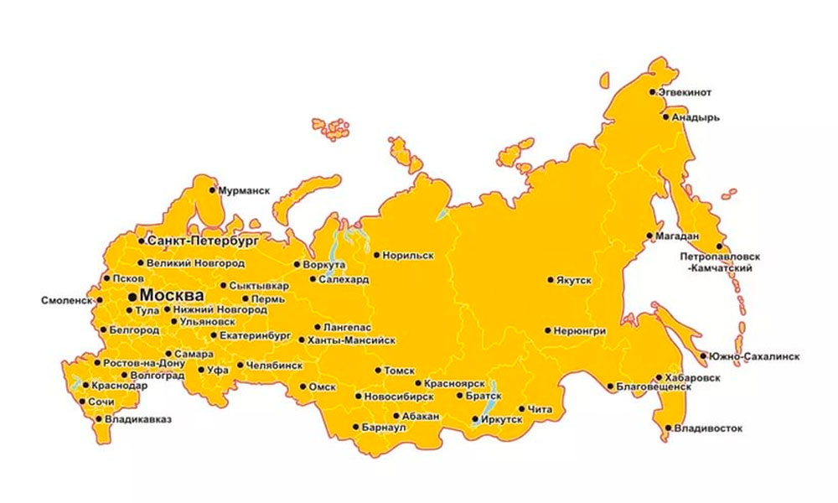
Поступление выпускников 2018 года
ВПО – 54 чел. (76%)
СПО – 17 чел. (24%)
Ульяновск
Томск
Ярославль
Краснодар
Владивосток
Санкт-Петербург
Хабаровск
Ростов на Дону
Благовещенск

Slide 16
ОГЭ - 2018
Наименование ОУ | Число не получивших аттестат | По числу несданных предметов
 |  | 4 предмета | 3 предмета | 2 предмета | 1 предмет
МОАУ СОШ №1 | 14 чел. | - | 3 чел. | 3 чел. | 8 чел.
МОАУ ООШ №3 | 3 чел. | 1чел. | - | 1чел. | 1 чел.
МОАУГ №8 | 4 чел. | - | 3 чел. | 1 чел. | -
МОАУ СОШ №15 | 27 чел. | 6 чел. | 12 чел. | 2 чел. | 7 чел.
МОАУ СОШ №22 | 7 чел. | - | 1 чел. | - | 6 чел.
 | 55 чел. | 7 чел. | 19 чел. | 7 чел. | 22 чел.
Не получили аттестаты об основном общем образовании 55 обучающихся, 21 % от общего числа сдававших ОГЭ.

Slide 17
Федеральный проект «СОВРЕМЕННАЯ ШКОЛА»
ЧТО ТРЕБУЕТСЯ СДЕЛАТЬ?
- Обновить МТБ, образовательные программы и методики, в т.ч. в организациях, работающих исключительно по адаптированным программам
- Создать МТБ в центрах коллективного пользования для реализации образовательных программ цифрового и гуманитарного профилей в сельской местности и малых городах;
Внедрить систему оценки качества общего образования на основе практики международных исследований
Создать новые (современные) места в школах, в т.ч. в малых городах и сельской местности
Обновить содержание
и усовершенствовать методы
обучения предметной области
«Технология».
Вовлечь обучающихся школ
в различные формы
сопровождения и
наставничества
ДЛЯ ЧЕГО?
Школа отстала от требований окружающего мира, и этот разрыв увеличивается. Доля детей, которым интересно учиться, падает в два раза с 5 по 9 класс.
Материальная среда обучения не позволяет реализовывать современные образовательные методики и технологии
Проблема двухсменного обучения в школах.
КАКОВ РЕЗУЛЬТАТ?
Внедрение новых методов обучения и воспитания, образовательных технологий
Создание необходимых инфраструктурных условий (Сокращение второй смены, обновление материально-технической базы в школах)
Рост качества жизни населения

Slide 18
Инклюзивное образование
В 2017/18 учебном году
в дошкольных образовательных учреждениях услугу по присмотру и уходу получали 46 детей с ограниченными возможностями здоровья
в общеобразовательных организациях обучалось 227 детей с особыми образовательными потребностями, в том числе 84 ребенка-инвалида, детей с ОВЗ – 143 (2016/17 учебный год – 85 детей-инвалидов, 104 ребенка с ОВЗ), в том числе по ФГОС НОО обучающихся с ОВЗ – 9 первоклассников.

Slide 19
Федеральный проект «ПОДДЕРЖКА СЕМЕЙ, ИМЕЮЩИХ ДЕТЕЙ»
ДЛЯ ЧЕГО?
* Возрастает доля детей дошкольного возраста с ОВЗ, дети
сильно различаются по степени
подготовленности к 1 классу.
* Школьная неуспешность более, чем на 50% закладывается в дошкольном возрасте.
ЧТО ТРЕБУЕТСЯ СДЕЛАТЬ?
* Создать федеральный портал информационно-просветительской поддержки родителей
* Внедрить типовые информационные и методические пособия для родителей по вопросам развития, воспитания и обучения детей, в т.ч. раннего развития детей в возрасте до трех лет и детей с ОВЗ.
* Создать центры помощи родителям
* Предоставить гранты из федерального бюджета СОНКО для оказания услуг по психолого-педагогическому, методическому и консультативному
сопровождению
родителей обучающихся
и образовательных
организаций
КАКОВ РЕЗУЛЬТАТ?
* Создание условий для раннего развития детей в возрасте до трех лет
*Реализация программы психолого-педагогической, методической и консультативной помощи родителям детей, получающих дошкольное образование в семье
* Повышение образовательных результатов в школе
* Укрепление физического и психического здоровья детей, эффективная социализация

Slide 20
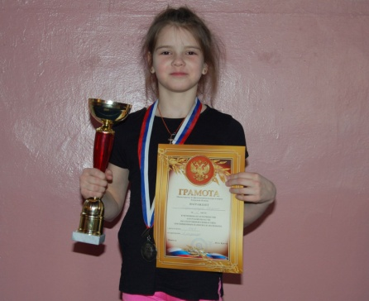
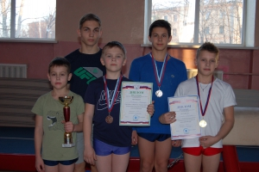
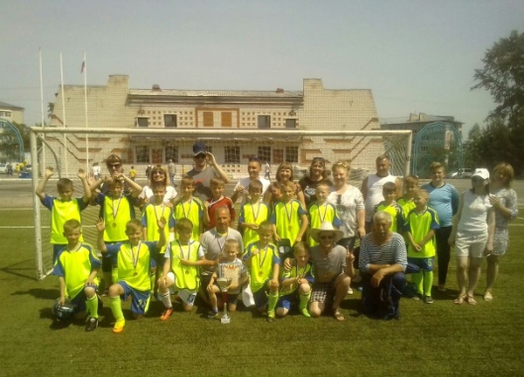
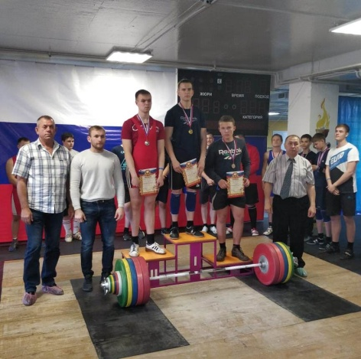
2018 год — год 100-летия государственной системы дополнительного (внешкольного) образования детей в России.
Команда "Горняк" ДЮСШ №3 одержала уверенную победу в региональном этапе Всероссийских соревнований по футболу на приз клуба "Кожаный мяч-2018";
Команда города Райчихинска стала победителем Первенства Амурской области среди общеобразовательных школ по шахматам на призы клуба "Белая ладья";
Чмутин Артём, абсолютный победитель Первенства ДФО по спортивной гимнастике;
София Дерницкая, выступая по программе II разряда, победитела на брусьях XIX турнира городов Дальнего Востока и Сибири по спортивной гимнастике
Зыкова Юлия - победителем Чемпионата Амурской области по классическим шахматам
Вихорь Денис, Крамчанинов Евгений, Меликсаркисян Карэн, Хворов Роман победители Первенства Амурской области по тяжёлой атлетике в разных весовых категориях;
Алексеенко Владлена победитель в беге на 3000 м Чемпионата и Первенства Амурской области по лёгкой атлетике
и др.

Slide 22
Федеральный проект «УСПЕХ КАЖДОГО РЕБЕНКА»
ДЛЯ ЧЕГО?
Российская система поддержки
талантов охватывает 7% детей и
профессии, которые занимают 4% рынка труда. Выпадают ключевые для современной экономики направления: технологии, креативный сектор, предпринимательство, лидерство.
ЧТО ТРЕБУЕТСЯ СДЕЛАТЬ?
- Создать систему ранней проф.ориентации ребенка и внедрить индивидуальные учебные планы (проекты «Билет в будущее» и «Проектория»)
- Модернизировать инфраструктуру системы дополнительного образования детей, в т.ч. для занятий физической культурой и спортом
- Создать центры выявления, поддержки и развития способностей и талантов у детей и молодежи с учетом опыта образовательного фонда «Талант и успех».
Создать сеть
технопарков
«Кванториум», в т.ч.
мобильный технопарки
для малых городов и
сельской местности
КАКОВ РЕЗУЛЬТАТ?
Формирование эффективной системы выявления, поддержки и развития способностей и талантов у детей и молодежи направленной на самоопределение и профессиональную ориентацию всех обучающихся

Slide 23
Федеральный проект «УЧИТЕЛЬ БУДУЩЕГО»
ДЛЯ ЧЕГО?
* Развитие системы образования
невозможно без опоры на подготовленные
и мотивированные кадры. Современные педагоги в большинстве своем не обучены работать с цифровыми технологиями, учитывать
особенности своих учеников и студентов.
ЧТО ТРЕБУЕТСЯ СДЕЛАТЬ?
Повысить уровни профессионального мастерства педагогов в форматах непрерывного образованиям
Ввести национальную систему учительского роста педагогов, в т.ч. внести изменения в номенклатуру должностей педагогов, руководителей образовательных организаций
Вовлечь учителей в возрасте до 35 лет в различные формы поддержки и сопровождения в первые
три года работы
Внедрить систему
аттестации руководителей общеобразовательных
организаций
КАКОВ РЕЗУЛЬТАТ?
Внедрение национальной системы учительского роста, охватывающей не менее 50 % учителей общеобразовательных организаций РФ
Улучшение образовательных результатов по всем направлениям подготовки и на всех уровнях образования

Slide 24
Федеральный проект «ЦИФРОВАЯ ОБРАЗОВАТЕЛЬНАЯ СРЕДА»
ДЛЯ ЧЕГО?
* В области компьютерной и
информационной грамотности населения Россия сильно отстает от развитых стран. Учителя тратят 10-20% времени на рутинные операции, которые может выполнять компьютер. Высокоскоростное
подключение к интернету имеет менее 10% школ.
ЧТО ТРЕБУЕТСЯ СДЕЛАТЬ?
Создать Центр цифровой трансформации образования
Внедрить федеральную информационно-сервисную платформу цифровой образовательной среды, набора типовых информационных решений
Обеспечить стабильным и быстрым интернет-соединением все образовательные учреждения
При обучении детей использовать современные технологии, в т.ч. технологии VR и «цифровых двойников»
Создать центры цифрового образования для детей «IT-куб»
КАКОВ РЕЗУЛЬТАТ?
Создание к 2024 году современной и безопасной цифровой образовательной среды, обеспечивающей высокое качество и доступность образования всех видов и уровней
Рост мотивации и образовательных результатов

Slide 25
Уважаемые коллеги! В новом учебном году желаю всем вам внутренней стойкости, профессиональной чуткости, любви к детям, оптимизма, энергии, здоровья и удачи!
Поздравляю Вас с началом нового учебного года!
Находите время для работы – это условие успеха.
Находите время для размышлений – это источник силы.
Находите время для игры – это секрет молодости!
Находите время для чтения – это основа знаний!
Находите время для мечты – это путь к звездам! Находите время для творчества – это муза души!

Slide 26
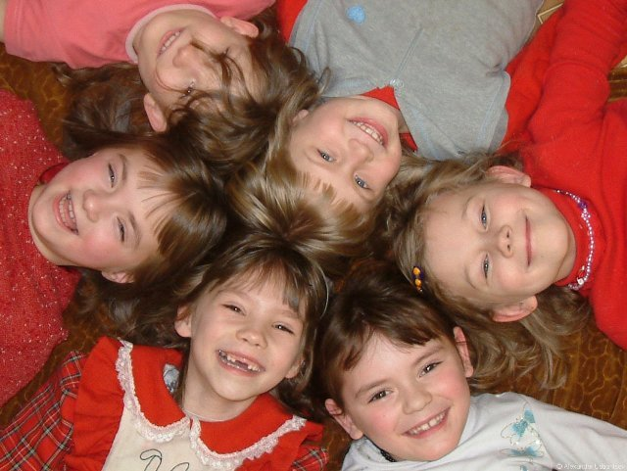
Спасибо за внимание!

